Slide 1
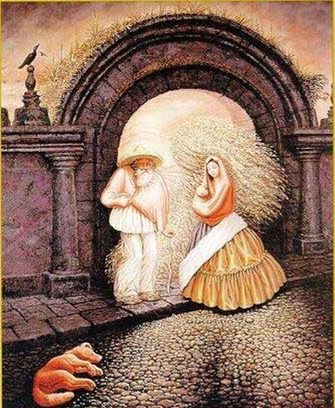

AEM WEEKEND SHARING
AEM周末分享
第 137 期
高情商和成功人士
不去做的9件事

Slide 2
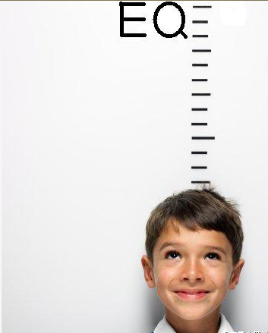
1. 不让他人限制自己的快乐
当你的快乐和满足感来源于自己与他人的对比时，你已经做不了让自己快乐的主。
当高情商的人对自己完成的工作感到满意时，他不会让其他人的评价或成就把自己的快乐带走。
你当然不可能对别人的评价毫无反应，但你不必把自己与别人相比较，也不必对别人的意见百分百的照单全收。这样的话，无论他人如何评判或对待你，都不会影响你对自我价值的判断，因为你的成就来自于自身，而不是外部。
无论他人怎样评价你，有一件事是肯定的：你既没有别人说的那样好，也没有那么差。
AEM WEEKEND SHARING

Slide 3

2. 不跟随错误的做法
高情商的人能够很快地原谅他人的错，既往不咎，从而让自己继续前行。但这不意味着他会给这个人第二次机会，使自己再次陷入他人所犯的错误中。
AEM WEEKEND SHARING

Slide 4
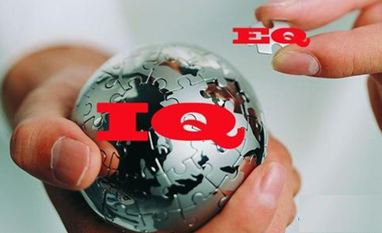
3. 不在冲突中 让自己倒下
高情商的人不会在矛盾和冲突中，让自己被情绪主宰，从而失去方向，被自己绊倒。
他们会分析自己的情绪并理智地做出选择，只在需要的时候做出明智的回应。
AEM WEEKEND SHARING

Slide 5

AEM WEEKEND SHARING
4. 不把完美作为首要目标
高情商的人不会将完美作为自己的首要目标，因为他们知道这不存在。人是难免失误的，这是人的特性。如果你将事事完美作为自己的目标，你将总是把时间花在感叹和后悔自己所做的不够完美的地方，而不会去欣赏自己已经取得的成果。

Slide 6

AEM WEEKEND SHARING
5. 不活在过去
失败有时会侵蚀你的自信，使你不相信自己在未来能取得更好的成绩。多数情况下，失败的发生是因为你选择的目标不易被达到或存在风险。
高情商的人知道，成功取决于他如何面对失败与教训，从中获得经验，以此为新的起点，爬起来再继续向前走，直至成功。他们明白，成功绝不来自于他们对过去的叹息。任何值得人们去追求的目标都需要你承担一定的风险，你绝不该让失败打击自己的信心，从而怀疑自己取得成功的能力。
当你纠缠在过去而不能走出来时，你的现在也被带入过去，使你无法迈向未来。

Slide 7

AEM WEEKEND SHARING
6. 不纠缠于问题本身
你的情绪取决于你把注意力放在哪里。当你把注意力放在问题的表面如何麻烦上，你就正在给自己制造负面情绪和压力，你的能力也就不能发挥出来。当你把注意力放在如何提升自己和改善周围的环境事，你就在为自己创造积极的能量和情绪，从而增强自己的能力。
高情商的人不会陷入问题本身，因为他们知道当自己关注于如何找到解决方案时，他们的效率才是最高的。

Slide 8

AEM WEEKEND SHARING
7. 与爱抱怨的人 保持距离
总爱抱怨的人是负面情绪的传播者。他们总是抱怨不休，而不是去想如何解决问题。而且，他们希望别人能加入他们自怜自叹的情形，这样好让自己感觉好过一点。
人们在听到他人长时间的抱怨时，会感到压力。高智商的人懂得与爱抱怨着保持距离。
他们不是没有同情心，他们也会去听抱怨者的诉说，但不是无休止地陪伴。

Slide 9
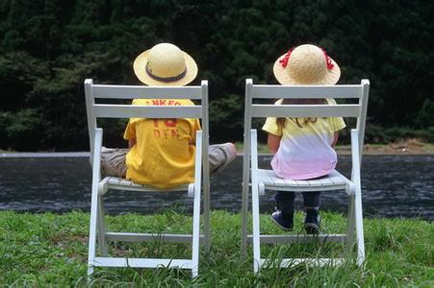
AEM WEEKEND SHARING
这就像与一名吸烟者相处，你会陪他整个下午坐在房间里吸二手烟吗？当然不会！你知道什么时候该离开。对于抱怨者，你采取的对策也应与此类同。
一个较有效的办法是问一问发牢骚的人，下一步他想如何解决问题。对方可能会做出两种反应：一个是他主动退出谈话，因为他不想认真思考如果解决问题；另一个是他做出改变，把话题导向积极的方向，开始考虑怎样解决问题。

Slide 10

AEM WEEKEND SHARING
8. 放下怨恨 不翻旧账
由于不能忘怀往日的恩怨而产生的负面情绪实际上是一种应激反应。即便只是想一想旧怨也已经在让你的机体进入争斗的状态。
如果威胁就在眼前，你的应急反应会帮助你度过危机。但如果威胁或不快已经成为历史，而你却抓住它不放，由此产生的压力对你身体的侵害将变得越来越重，甚至给你的健康带来致命的后果。
美国埃默里大学的研究人员发现，患血压高或心脏疾病与心怀怨恨有关。放不下怨恨就等于抓住压力不放。
情商高的人明白，无论如何都不能使自己陷入怨恨的情绪。学习让自己不再怨恨他人不仅能让你当下就感觉良好，还能长久改善你的健康状况。

Slide 11
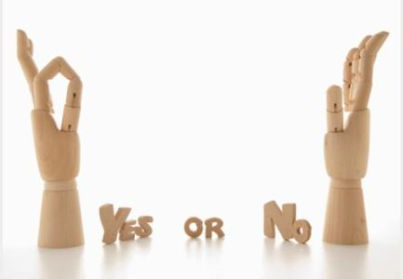
AEM WEEKEND SHARING
9. 不说“是” 除非自己真想做出承诺
美国加州大学的研究显示，越难说出“不”的人，越容易受到压力、焦虑或沮丧的困扰。
说“不”或拒绝他人对多数人而言是个很大的挑战。然而“不”是个非常有力量的词，你不该害怕说出它。
当该说“不”时，高智商的人不会采用模棱两可的方式，如“我不认为我能做”或“我不确信”，他们会直截了当地说“不”来拒绝对方的要求。
高情商的人明白，不要事事都答应才能让自己更专注于现在的任务，从而把事情做好，实现自己的价值。

Slide 12

周末愉快！
共创 共进 共赢 共享
AEM科技人力资源部
AEM WEEKEND SHARING

